Slide 1

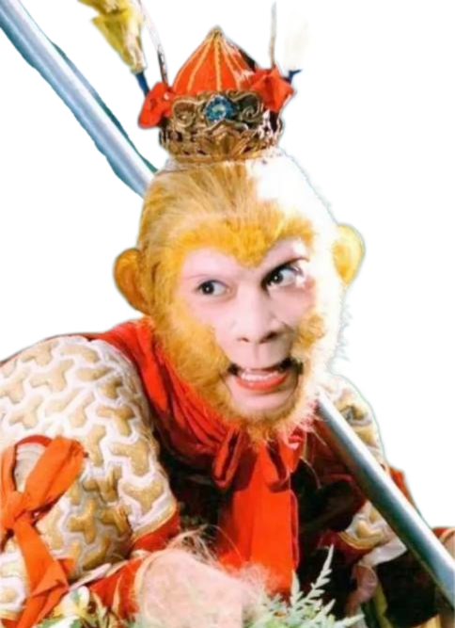
《西游记》
「明」吴承恩

Slide 2
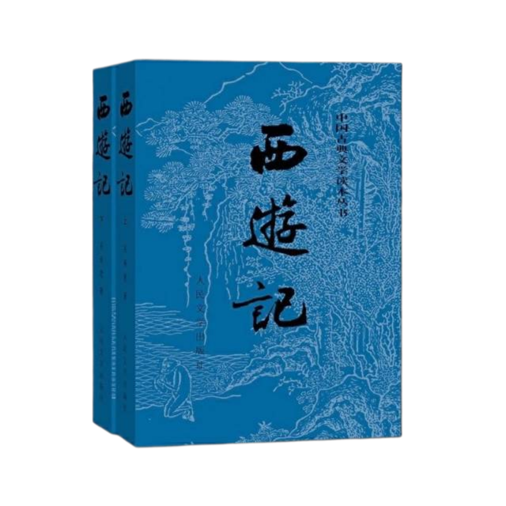
书本背景
《西游记》是中国古代第一部浪漫主义章回体长篇神魔小说。现存明刊百回本《西游记》均无作者署名。清代学者吴玉揞等首先提《西游记》作者是明代吴承恩。
这部小说以"唐僧取经"这一历史事件为蓝本，通过作者的艺术加工，深刻地描绘了明代社会现实。

Slide 3

主要内容
《西游记》是明朝人吴承恩把唐僧取经的故事和民间传说相结合写成的。小说描写了曾经大闹天宫的神猴孙悟空后遇见了唐僧、猪八戒、沙僧和白龙马，西行取经，一路降妖伏魔，经历了九九八十一难，终于到达西天见到如来佛祖，最终五圣成真的故事。
《西游记》 想象丰高、故事精彩，语言生动，是我国著名的长篇神话小说。

Slide 4
文体知识
白话小说
白话小说，相对于“文言小说”而言，是唐宋以来用通俗语言（白话）所写的小说的统称，它的前身是民间故事和所谓的“街谈巷语”。明清白话小说的特点有：①讲究情节的曲折和故事的完整，往往把刻画人物的行动、语言作为塑造人物形象的重要手段；②叙述时常带有说书人的印记，如“看官听说”“且把闲话休提”“且听下回分解”等；③为了需要而设置巧合，使故事情节曲折生动。

Slide 5
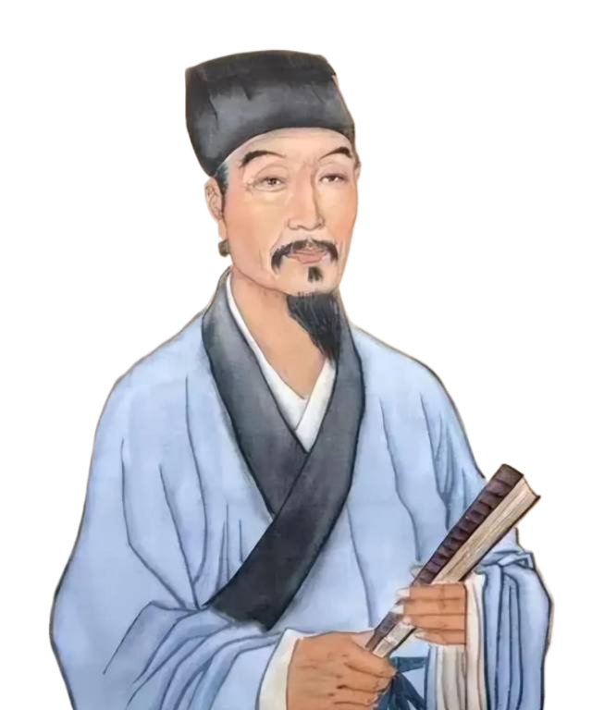
作者简介
吴承恩(1506年--约1583年)， 字汝忠，号射阳山人。汉族，淮安府山阳县人(现淮安市淮安区人)。祖籍安徽，以祖先聚居枞阳高甸,故称高甸吴氏。
吴承恩自幼敏慧，博览群书，尤喜爱神话故事。在科举中屡遭挫折，嘉靖中举为岁贡生。嘉靖二十八年（1549年）迁居南京，卖文为生。嘉靖三十九年（1560年）任浙江长兴县丞，不久辞官归去。由于宦途困顿，他晚年绝意仕进，闭门著述。
吴承恩在文学上能够从复古中独辟蹊径，以清新隽永的文风独步文坛。他主要作品有《射阳先生存稿》《禹鼎志序》《西游记》。

Slide 6
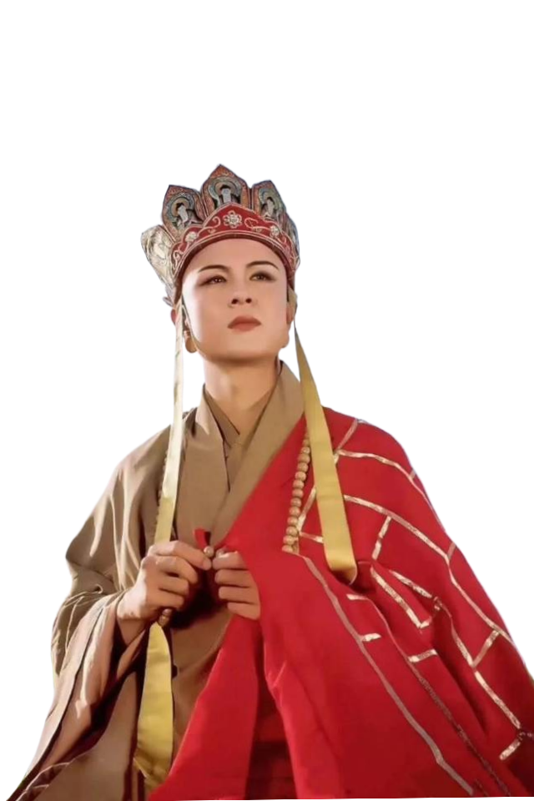
人物形象
1.唐僧(唐三藏)
虔诚坚定:一心向佛，面对九九八十一难始终不改取经信念。
仁慈迂腐:常因”不杀生”的教条苛责悟空，善恶不分(如三打白骨精)。软弱依赖:武力值为零，遇险只能念紧箍咒或呼救。
象征意义:代表“信念”，是团队的精神核心，但缺乏实际解决问题的能力。

Slide 7
人物形象
2.孙悟空(美猴王)
神通广大:七十二变、火眼金睛，战斗力天花板。
桀骜叛逆:大闹天宫体现反抗精神，紧箍咒是对其野性的约束。
机智忠诚:后期逐渐成熟(如智取芭蕉扇)，成为团队实际领导者。
象征意义:代表”能力”与”自由意志”，是突功国在从从键力量。

Slide 8
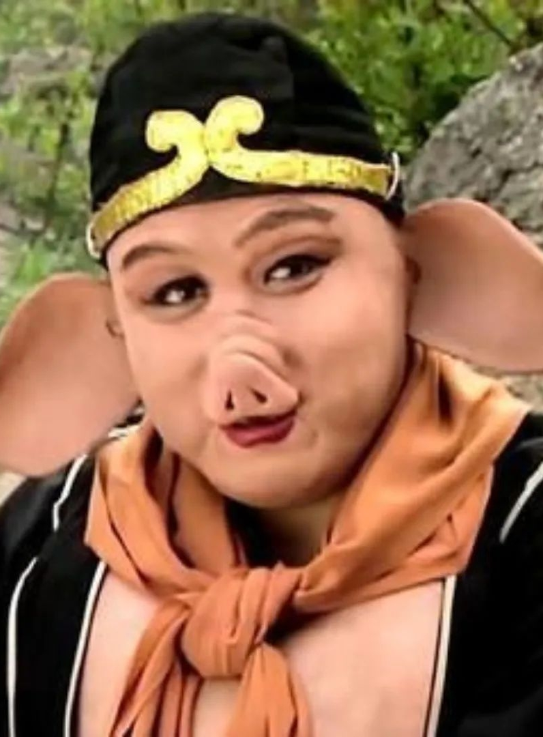
人物形象
3猪八戒
贪吃好色:高老庄抢亲、偷藏私房钱，屡犯戒律。
懒惰怯懦:动辄喊”分行李”，却常被派去探路/打水。
幽默真实:小人物的欲望与插科打诨调剂了取经的严肃性。
象征意义:代表”欲望”，凸显人性弱点，反衬修行的艰难。

Slide 9
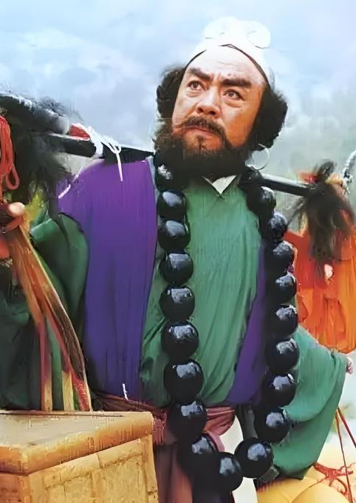
人物形象
4.沙僧(沙悟净)
踏实勤恳:默默挑担、调解矛盾(如调和悟空与唐僧)。
存在感弱:台词多为”大师兄说得对”“师父被妖怪抓走了”。
忠诚可靠:唯一从未动摇过的成员。
象征意义:代表”服从”，是团队稳定的基石。

Slide 10
团队隐喻:
四人实为”一体”的修行象征——孙悟空，是心(躁动与智慧)，猪八戒是情 (欲望)，沙僧是性(本性)，白龙马是意(意志)，唐僧则是修行目标。这种设计使得取经过程成为人性完善的寓言。

Slide 11
我对《西游记》的看法
读完《西游记》，心中感慨万千。这本书以唐朝高僧玄奘西天取经的故事为蓝本，塑造了一个个栩栩如生、个性鲜明的人物形象，编织出了-段段精彩绝伦、跌宕起伏的冒险情节。
《西游记》不仅仅是一部神话小说， 更是一部蕴含着深刻人生哲理的作品。它让我明白，在人生的道路上，我们会遇到各种各样的困难和挑战，就如同唐僧师徒所经历的九九八十一难。但只要我们像他们一样，保持着坚定的信念、无畏的勇气和团结协作的精神，就一定能够战胜困难，取得成功。同时，书中也告诫我们，不能被表面的假象所迷惑，要学会明辨是非，就像唐僧有时会误把妖怪当作好人，我们在生活中也需要保持清醒的头脑，不被虚假的事物所误导。

Slide 12
总结
《西游记》 以其丰富的想象力、精彩的故事情节和深刻的人生哲理，给我带来了无尽的思考和启示，让我受益匪浅。它将永远在我的心中占据着重要的位置，成为我不断汲取智慧和力量的源泉。

Slide 13
我推荐的十本书
序号 | 书名 | 序号 | 书名
1 | 《鲁滨逊漂流记》 | 2 | 《草房子》
3 | 《骆驼祥子》 | 4 | 《朝花夕拾》
5 | 《海底两万里》 | 6 | 《呐喊》
7 | 《三国演义》 | 8 | 《汤姆 索亚历险记》
9 | 《稻草人》 | 10 | 《伊索寓言》

Slide 14

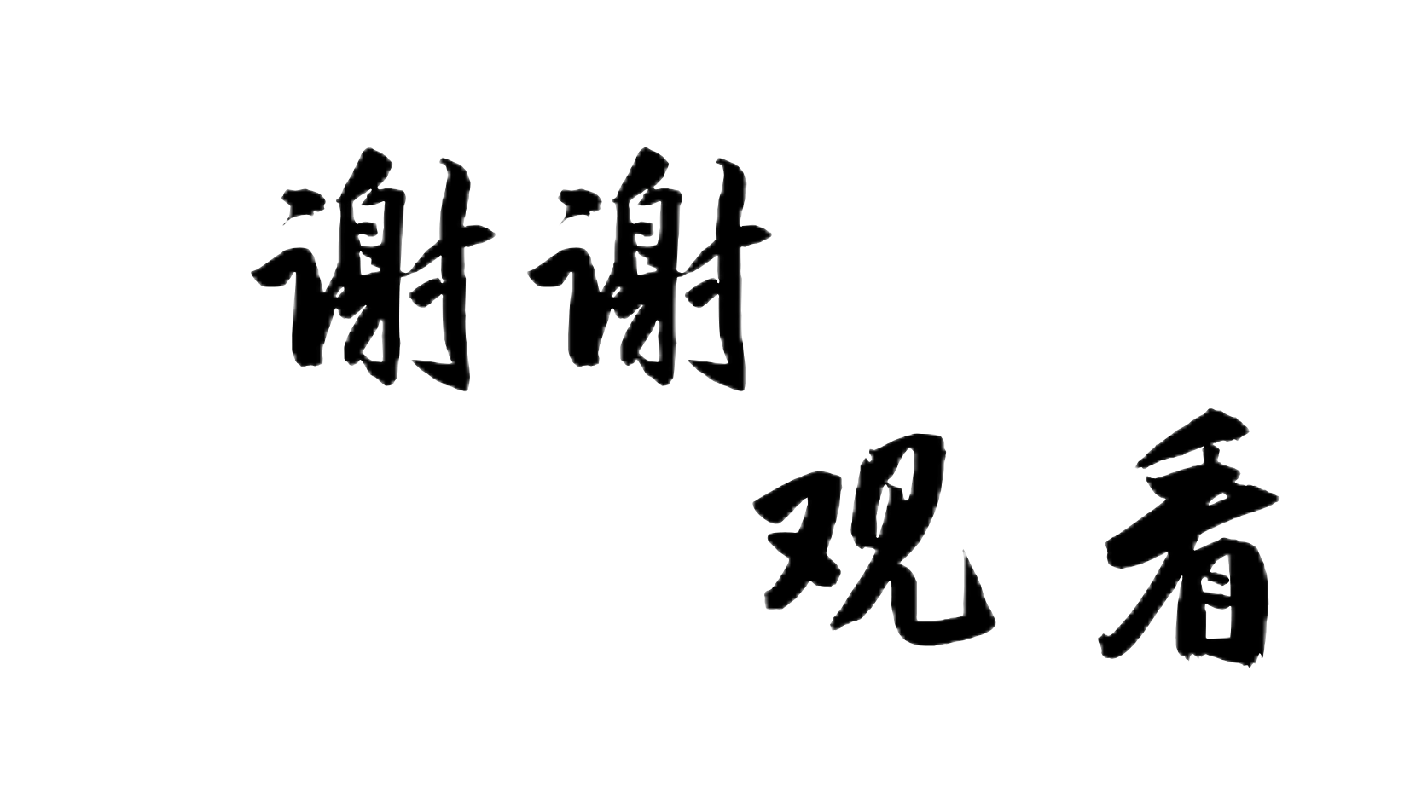
～Thanks

